Slide 1
Een Geest-
vervulde
gemeente
2:42-47 & 4:32-37
Geestelijke Groei-avond Bommelerwaard
19 oktober 2017

Slide 2
Programma
Pinksteren: een opwekking
Kenmerken van een opgewekte, Geestvervulde gemeente
Opwekking, toen en nu

Slide 3
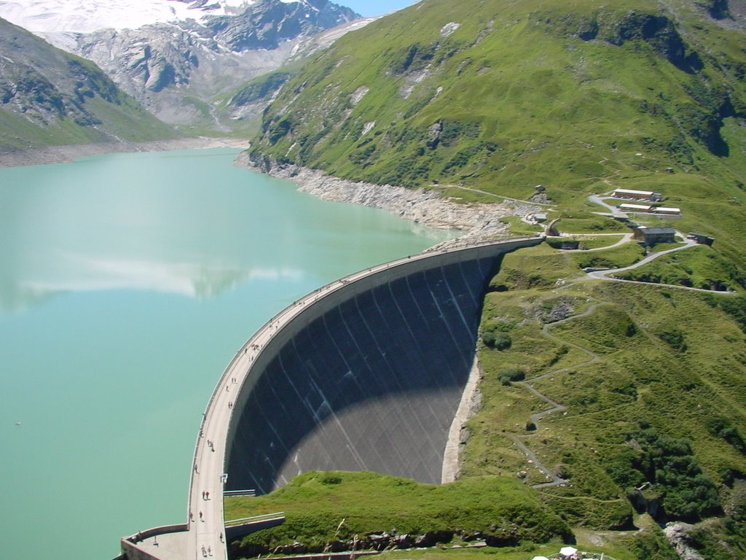
1. Pinksteren: een opwekking!

Slide 4
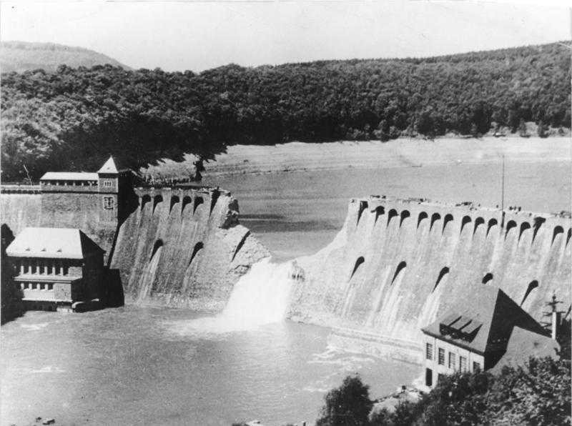
1. Pinksteren: een opwekking!

Slide 5
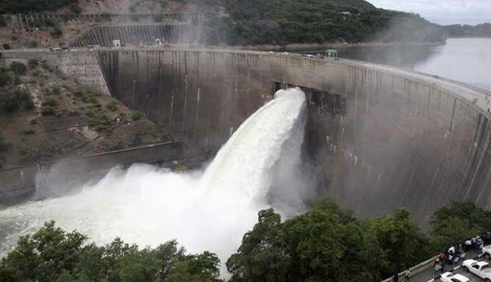
1. Pinksteren: een opwekking!

Slide 6
1. Pinksteren: een opwekking!
Gebed
Gods heerlijkheid daalt neer
Ontzag voor God
Diep besef van zonden en berouw
Algehele overgave
Komen in de vrijheid
Onuitsprekelijke vreugde
vs 1-4
vs 5-13, 43
vs 37 (vs 23)
vs 38, 41
idem
vs 41, 46
Veranderde levens en Geestvervulde gemeente

Slide 7
2. Kenmerken van een opgewekte, Geestvervulde gemeente
vs 42: ‘En zij volhardden
in de leer van de apostelen Een lerende gemeente
en in de gemeenschap, Een delende gemeente
in het breken van het brood Een vierende gemeente
en in de gebeden.’ Een biddende gemeente

Slide 8
1. Een lerende gemeente
[ 2. Kenmerken van een opgewekte gemeente ]
‘En zij volhardden in de leer van de apostelen.’
Onderwijs (didachè): 5:25, 42.

Slide 9
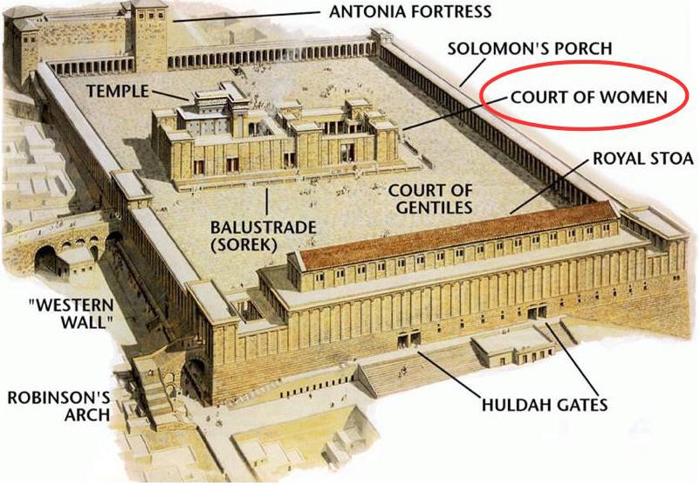

Slide 10
1. Een lerende gemeente
[ 2. Kenmerken van een opgewekte gemeente ]
‘En zij volhardden in de leer van de apostelen.’
De leer was gericht op Jezus Christus! (Hand 2-5), met name Zijn opstanding (4:33).
Genade maakt leergierig om Jezus meer te kennen.

Slide 11
2. Een delende gemeente
[ 2. Kenmerken van een opgewekte gemeente ]
‘En zij volhardden … in de gemeenschap.’
Grieks: koinonia
‘En allen die geloofden, waren bijeen en hadden alle dingen gemeenschappelijk; en zij verkochten hun bezittingen en eigendommen en verdeelden die onder allen, naar dat ieder nodig had.’ (vs 44-45)
Genade maakt vrij om te geven zoals Jezus!

Slide 12
3. Een vierende gemeente
[ 2. Kenmerken van een opgewekte gemeente ]
‘En zij volhardden … in het breken van het brood.’
‘En zij bleven dagelijks eensgezind in de tempel bijeenkomen, en terwijl zij van huis tot huis brood braken, namen zij gezamenlijk voedsel tot zich, met vreugde en in eenvoud van hart.’ (vs 46)
Liefdesmaaltijden (zie Judas 12; 1 Kor. 11:20 vv)
Genade maakt hongerig naar Jezus en geeft vreugde in Hem!

Slide 13
4. Een biddende gemeente
[ 2. Kenmerken van een opgewekte gemeente ]
‘En zij volhardden … in de gebeden.’
Gezamenlijk gebed was onderdeel van het leven samen.
Genade maakt afhankelijk van Jezus.

Slide 14
Effecten
[ 2. Kenmerken van een opgewekte gemeente ]
en zij … vonden genade bij heel het volk.
En de Heere voegde dagelijks mensen die zalig werden, aan de gemeente toe. (vs 47)
Geen mensenwerk, maar werk van Gods Geest!

Slide 15
3. Opwekking, toen en nu
Opwekking is opnieuw Jezus zien!
Opwekking op de Hebriden (video)
De sleutel is niet allerlei dingen anders organiseren, maar is berouwvolle bekering (Openb. 2:5, 2:16, 3:3, 3:19) en opnieuw God zoeken (2 Kron 7:14) met je hele hart.

